Slide 1

Android高级开发正式课
码牛学院-用代码码出精彩的人生

Slide 2
今晚课题
SVG矢量图形打造不规则自定义控件手写中国地图
码牛学院-用代码码出牛逼人生

Slide 3
目 录
COMPANY
01
什么SVG图形？
02
SVG在Android中的作用
03
使用SVG打造中国地图

Slide 4

SVG图形是什么？
什么是SVG图形?
SVG是一种图像文件格式，它的英文全称为Scalable Vector Graphics，意思为可缩放的矢量图形。它是基于XML（Extensible Markup Language），由World Wide Web Consortium（W3C）联盟进行开发的。严格来说应该是一种开放标准的矢量图形语言，可让你设计激动人心的、高分辨率的Web图形页面。用户可以直接用代码来描绘图像，可以用任何文字处理工具打开SVG图像，通过改变部分代码来使图像具有交互功能，并可以随时插入到HTML中通过浏览器来观看。
指可伸缩矢量图形 (Scalable Vector Graphics)
用来定义用于网络的基于矢量的图形
使用 XML 格式定义图形
图像在放大或改变尺寸的情况下其图形质量不会有所损失
是万维网联盟的标准
与诸如 DOM 和 XSL 之类的 W3C 标准是一个整体
Notes:
implementation 'com.jakewharton:butterknife:8.8.1'
annotationProcessor 'com.jakewharton:butterknife-compiler:8.8.1'

Slide 5
SVG在Android中到底能帮我们做什么呢？
1、App图标:Android SDK23后，APP的图标都是由SVG来表示
2、自定义控件:不规则的控件，复杂的交互，子控件重叠判断
3、复杂动画:如根据用户滑动动态显示动画，路径动画
Notes:
implementation 'com.jakewharton:butterknife:8.8.1'
annotationProcessor 'com.jakewharton:butterknife-compiler:8.8.1'

Slide 6
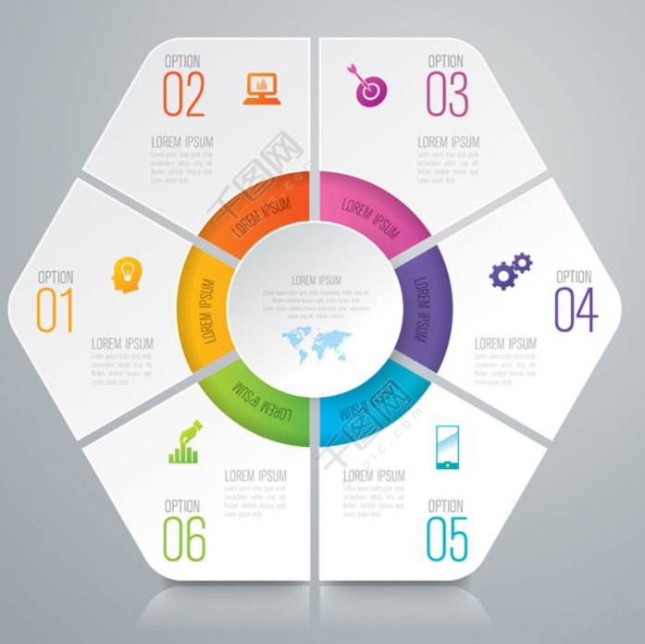
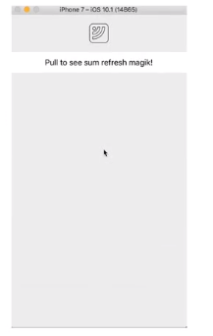
SVG在Android中到底能帮我们做什么呢？
实现结构复杂的图形
SVG动画
Notes:
implementation 'com.jakewharton:butterknife:8.8.1'
annotationProcessor 'com.jakewharton:butterknife-compiler:8.8.1'

Slide 7
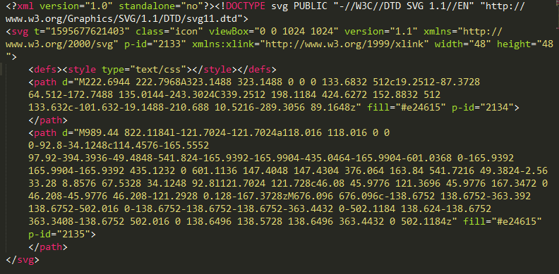
标准的SVG图形展示
Notes:
implementation 'com.jakewharton:butterknife:8.8.1'
annotationProcessor 'com.jakewharton:butterknife-compiler:8.8.1'

Slide 8
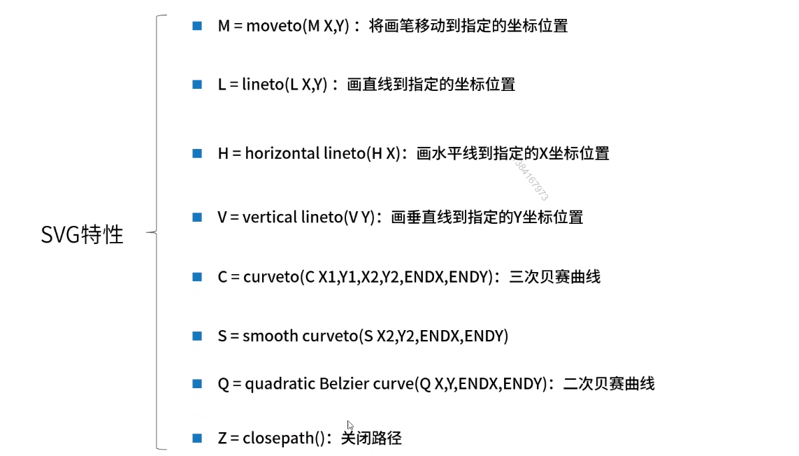
SVG特性
Notes:
implementation 'com.jakewharton:butterknife:8.8.1'
annotationProcessor 'com.jakewharton:butterknife-compiler:8.8.1'

Slide 9
SVG在Android中到底能帮我们做什么呢？
解析中国地图SVG(DOM解析)
SVG图形适配（因为解析之后获取到的SVG和我们控件的大于不一定一致）
识别触摸区域（点击不同的省份改变当前点击省份的颜色）
Notes:
implementation 'com.jakewharton:butterknife:8.8.1'
annotationProcessor 'com.jakewharton:butterknife-compiler:8.8.1'

Slide 10
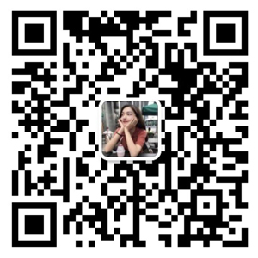
联系我们
叮当老师微信
叮当老师QQ:1979846055
Zee老师QQ：321163715

Slide 11
THANK YOU
码牛学院-用代码码出牛逼人生

